Slide 1

التنبؤ بأمراض القلب
LOGISTIC REGRESSION - HEART DISEASE PREDICTION

Slide 2

مقدمة
منظمة الصحة العالمية حدوث 12 مليون حالة وفاة في جميع أنحاء العالم كل عام بسبب أمراض القلب. نصف الوفيات في الولايات المتحدة وغيرها من البلدان المتقدمة ترجع إلى أمراض القلب والأوعية الدموية. يمكن أن يساعد التشخيص المبكر لأمراض القلب والأوعية الدموية في اتخاذ القرارات بشأن تغييرات نمط الحياة لدى المرضى المعرضين للخطر الشديد وبالتالي تقليل المضاعفات. يهدف هذا البحث إلى تحديد عوامل الخطر الأكثر صلة بأمراض القلب بالإضافة إلى التنبؤ بالمخاطر الإجمالية باستخدام الانحدار اللوجستي

Slide 3

بعض الحقائق
امراض القلب والأوعية الدموية (CVDs) هي السبب الرئيسي للوفاة على مستوى العالم.توفي ما يقدر بنحو 17.9 مليون شخص بسبب أمراض القلب والأوعية الدموية في عام 2019، وهو ما يمثل 32% من جميع الوفيات في العالم. ومن بين هذه الوفيات، 85% كانت بسبب النوبات القلبية والسكتات الدماغية.
وتحدث أكثر من ثلاثة أرباع الوفيات الناجمة عن أمراض القلب والأوعية الدموية في البلدان المنخفضة والمتوسطة الدخل.ومن بين 17 مليون حالة وفاة مبكرة (تحت سن 70 عاما) بسبب الأمراض غير السارية في عام 2019، كان 38% منها بسبب أمراض القلب والأوعية الدموية.

Slide 4

هدف التصنيف
يتضمن أكثر من 4000 سجل و15 عامود
هو التنبؤ بما إذا كان المريض يعاني من خطر الإصابة بأمراض القلب التاجية في المستقبل لمدة 10 سنوات. توفر مجموعة البيانات معلومات المرضى.

Slide 5
بعض الأمراض المتعلقة بأمراض القلب
أدوية ضغط الدم
السكتة الدماغية السائدة
انخفاض ضغط الدم السائد
مرض السكري
ضغط الدم الانقباضي
مؤشر كتلة الجسم
معدل ضربات القلب

Slide 6
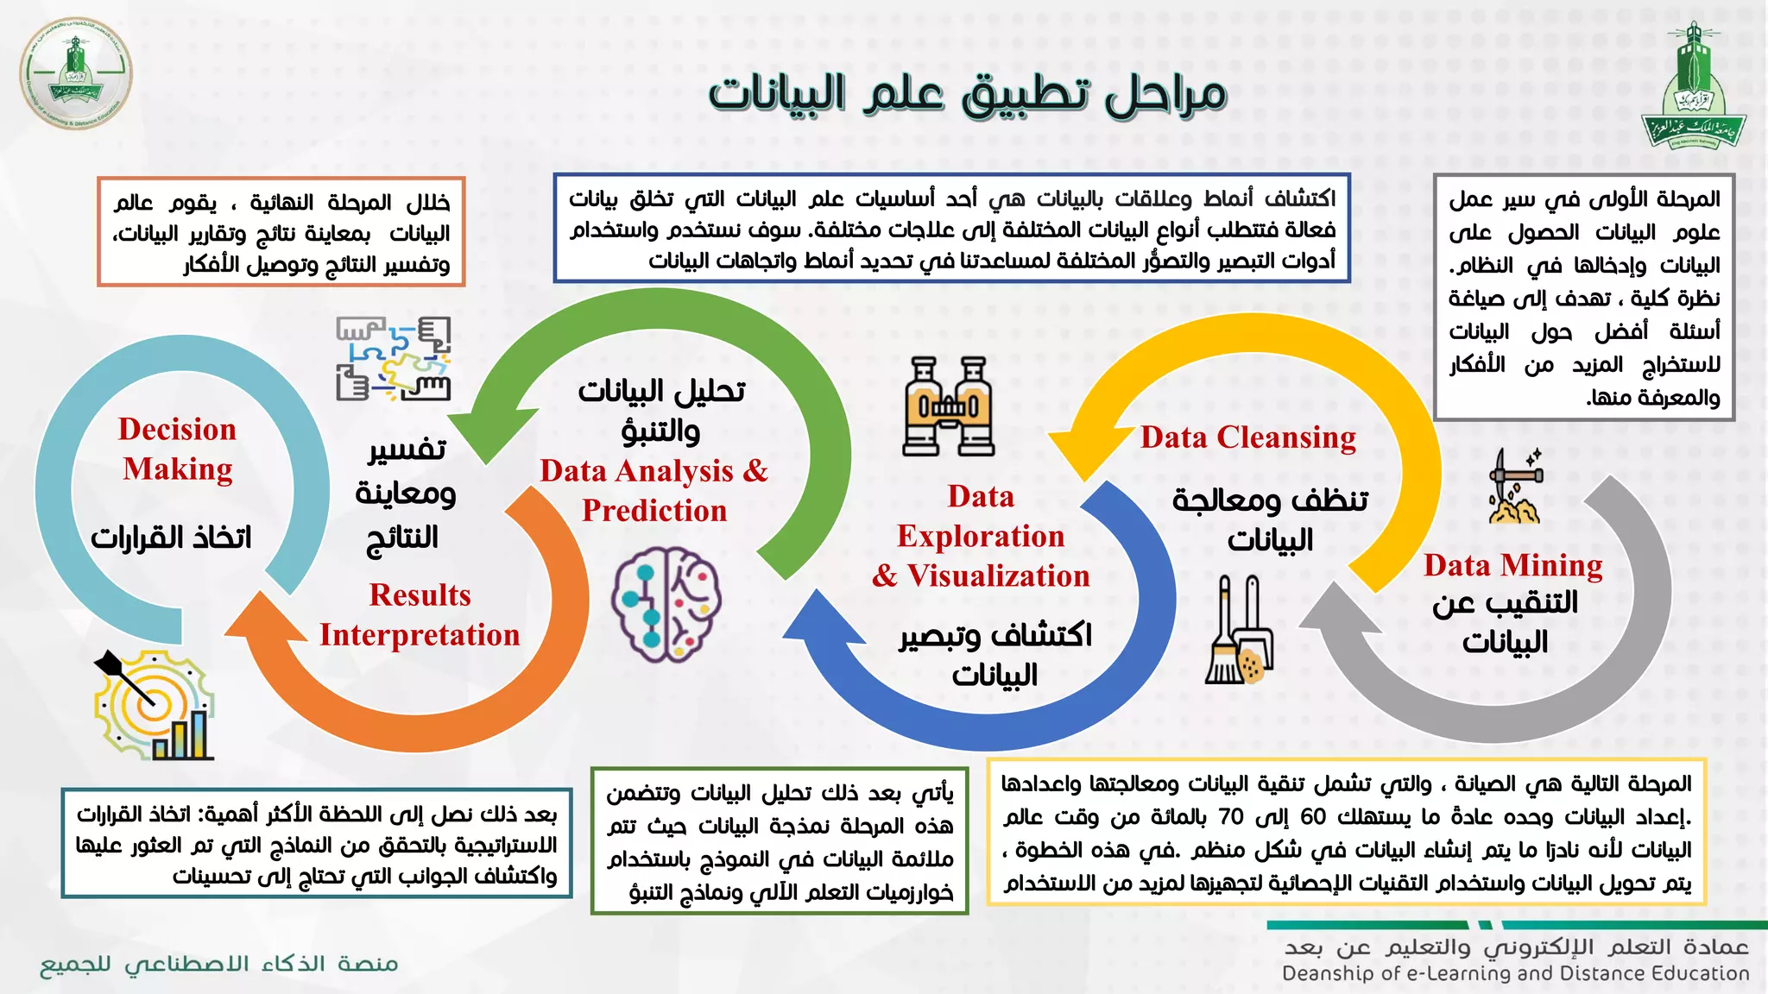
مراحل تطبيق علم البيانات

Slide 7
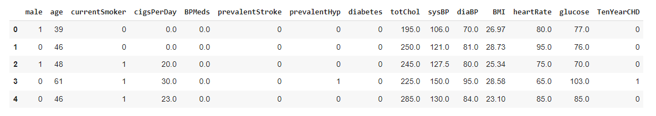
Dataset

Slide 8
تحليل البيانات Calculating Missing Data
heart_df.isnull().sum()
heart_df.dropna(axis=0,inplace=True)
heart_df.isnull().sum()

Slide 9
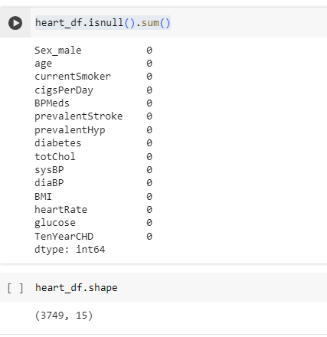
https://hbr.org/2012/10/data-scientist-the-sexiest-job-of-the-21st-century/

Slide 10
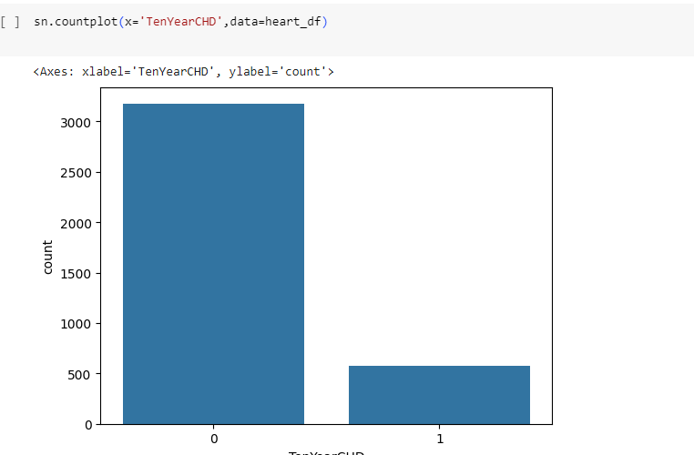
التحليل الاستكشافي Exploratory Analysis

Slide 11
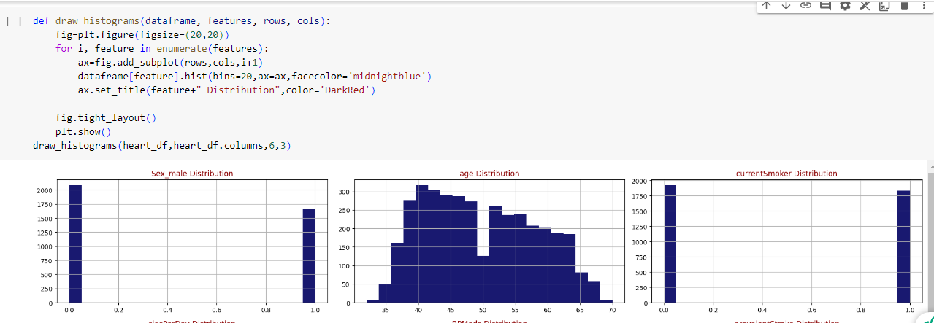

Slide 12
Define Features (X) And Target (y) تحديد الميزات Xوالهدف y
X = heart_df.drop(columns = 'TenYearCHD', axis=1)
Y = heart_df['TenYearCHD']

Slide 13
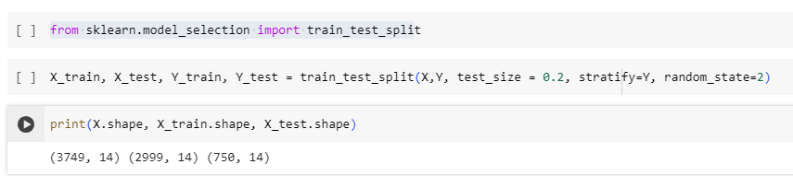
Define Features (X) And Target (y)

Slide 14
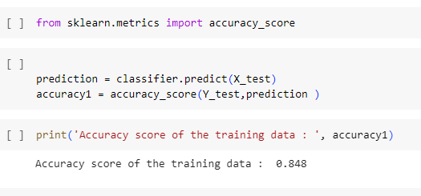
accuracy

Slide 15
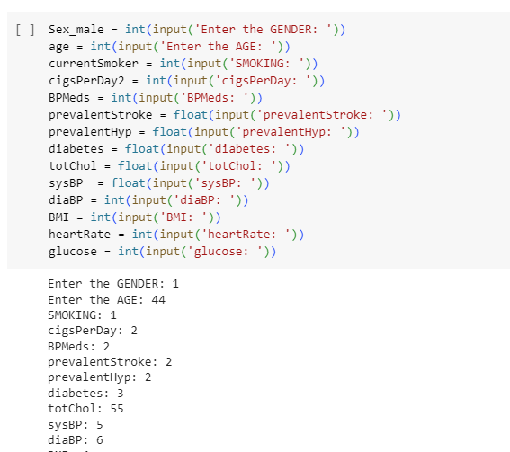

Slide 16


Slide 17
